Slide 1

Karjääri visiooni töötuba
Tiia Schmidt
www.lifebalance.ee

Slide 2
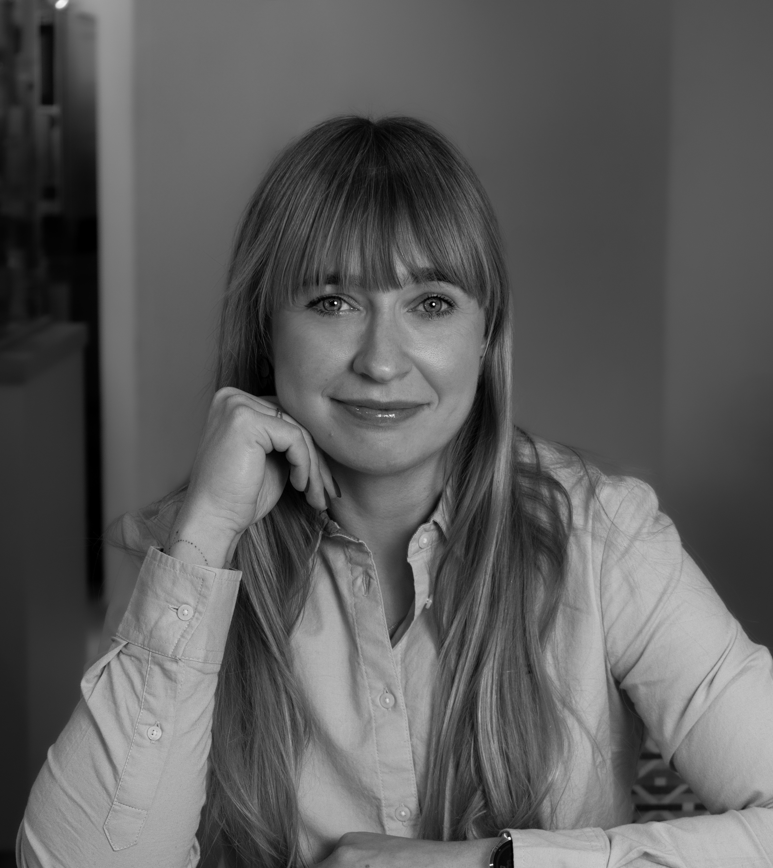


Karjäär kui teekond
Kuhu edasi?
Koolitaja
Coach
Matkajuht
Õpetaja
Toitlustusettevõtte omanik (kokk/ teenindaja/ juhataja)
Toitumisnõustaja
Tiimijuht
Kategooriajuht
Osakonnajuhataja
Jaevõrgu ostu- ja müügijuht
Büroojuht-personalispetsialist
Juhiabi
Usaldustelefoni nõustaja
Sekretär-asjaajaja
Kinnisvaramaakler
Klienditoe spetsialist
Kasutatud riietepoe müüja
Notes:
3 minutit

Slide 3

Mida tänasest töötoast oodata?
Karjäärist üldiselt
Minu karjäärialased väärtused
Minu karjäär täna
Minu karjääri tulevik

Slide 4

Mida tähendab karjäär sinu jaoks?
Arutage paarilisega 3 minutit.
Tähendus tekib siis, kui me peatume ja küsime: mida see minu jaoks tähendab? Margaret J. Wheatley
Notes:
5 minutit

Slide 5


Traditsiooniline • Karjääriredel • Eluaegne töö • Karjääri planeerimine 1 elu = 1 amet
Kaasaegne
• Karjäär kui spiraal, T-karjäär,
kaleidoskoop, kannapööre, gig
• Kohanemine ja paindlikkus
• Erinevad rollid
• Karjääri juhtimine
1 elu = 3-5 erinevat (paralleel) ametit
Notes:
3 minutit

Slide 6
Traditsiooniline
Kaasaegne
Karjääri arendamine tähendab
ülespoole liikumist.
Karjääri arendamine tähendab arengut läbi uute kogemuste.
Uued töökohad pakutakse mulle.
Ma otsin ise uusi võimalusi.
Minu juht aitab mul minu karjääri
planeerida.
Minu juht, mentor ja teised aitavad mul leida uusi tööalaseid võimalusi.
Minu juht ütleb, millal ma olen
järgmiseks karjäärisammuks valmis.
Mina otsustan, millal ma olen valmis
muutma oma tööd.
Uue töö ja vastutuse võtmine võib olla riskantne.
Uue vastutuse võtmist tunnustatakse
ning võetakse kui olulist osa arengust.
Allikas: The Talent Marketplace: HR’s New Paradigm
Notes:
5 minutit

Slide 7




Karjääri kujundamine on minu enda valik ja vastutus
Milliseid oskusi ma teadlikult arendan?
Millist vastutust olen valmis võtma?
Kas kõik minu tegevused toetavad minu laiemat visiooni ja
karjääri eesmärke?
Mis on minu jaoks töö juures päriselt oluline?
Notes:
3 minutit

Slide 8
Persoonibränd
Digitaalne kohalolu – hinda ja korrasta oma sotsiaalmeedi kontod - (LinkedIn, Facebook, Instagram)
Kaardista oma väärtused, tugevused, kirg, stiil, kogemused, teadmised ja MIKS
Otsi võimalusi oma usalduväärsust suurendada ja eksperdikuvandit luua.
Kas kõik sinu tegevused toetavad sinu laiemat visooni ja eesmärke?

Slide 9

Karjäärijuhtimise aluseks on toimiv MINA
Elu tasakaal: toit, uni, liikumine, füüsiline ja vaimne tervis
Eneseteadlikkuse kasvatamine:
võimalused, mitte vabandused
mõistlik ajajuhtimine
oskuste ja võimete arendamine
iseenda tundma õppimine – mida ma päriselt tahan?
vajadusel abi küsimine

Slide 10

Karjäärialased väärtused
Mis on sulle töö juures kõige tähtsam?
Vali väärtuste hulgast 3-5 sulle kõige olulisemat väärtust mõeldes oma karjäärile.

Slide 11

Jagage grupis
Millised väärtused olid teile kõige olulisemad ja miks?
Millised väärtused teie gruppi iseloomustavad?

Slide 12

Karjääriratas
Kaardista oma tänast olukorda.
Hinda igat valdkonda (sektorit) ausalt skaalal 1-10 punkti.
Millised sektorid vajavad kõige rohkem tähelepanu?

Slide 13

Visioonitahvel
Kui pikk on minu visioon – 1, 3, 5 või 10 aastat?
Milline on minu ideaalne keskkond?
Millised on minu uued oskused ja teadmised?
Kuidas ma tahan ennast tunda?
Kes ma tahan olla?

Slide 14

VISIOON ilma tegevuseta on UNISTUS
Pane kirja kolm asja, mida teed järgmise 30 päeva jooksul!

Slide 15
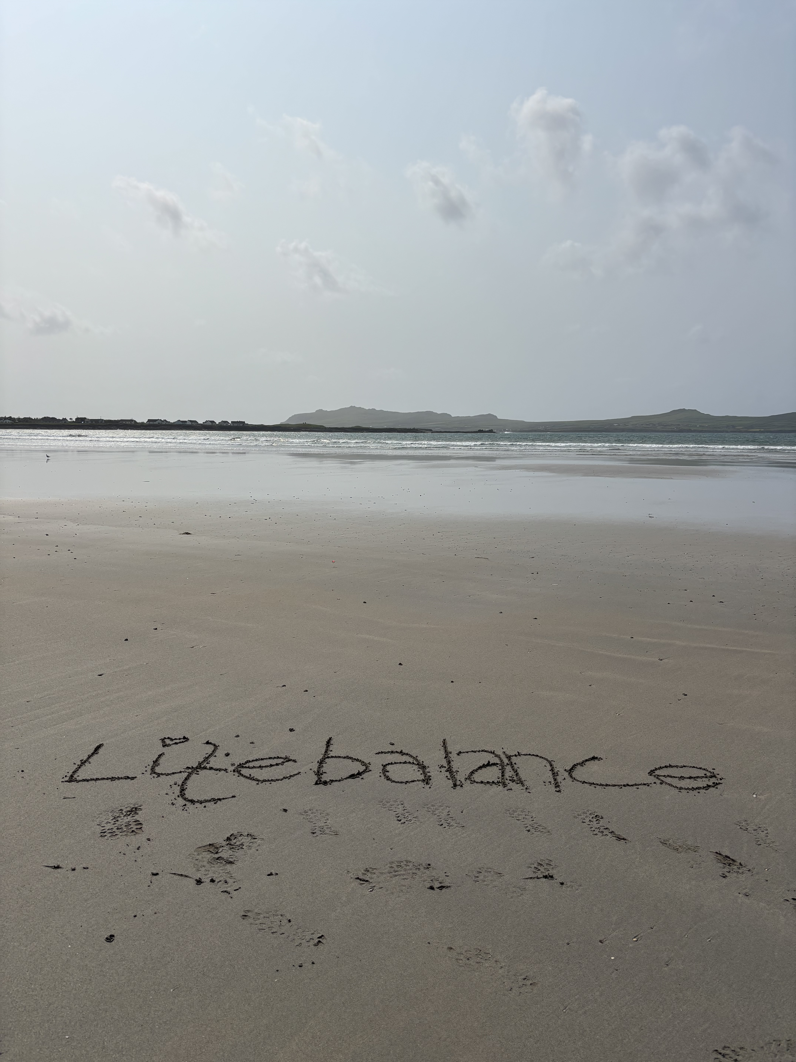

Aitäh!
Naudi iga hetke!
Unista julgelt!
Ole tänulik
www.lifebalance.ee

